Slide 1


Models and Tools for Usage based e-Learning Documents Reengineering
Université Abderrahmane Mira - Béjaïa
Faculté des Sciences Exactes
Département d'Informatique
Soutenance de Thèse de Doctorat en Science
Spécialité: Informatique
Option: Cloud Computing
Présentée par: Madjid SADALLAH
Directeur de thèse: Professeur Yannick PRIE (Université de Nantes)
25 Avril 2019
Notes:
Monsieur le président du jury, messieurs les membres du jury, honorable assistance, bonjour. En vue de l’obtention du diplôme de doctorat en informatique de l’université abderrahmane mira de béjaia, j’ai l’honneur de vous présenter une synthèse de mes travaux de thèse.
Avant de me lancer dans le vif de l’exposé, je tiens tout d’abord à vous remercier pour l’intérêt que vous avez bien voulu porter à mon travail en acceptant de faire partie de ce jury. Je tiens également à remercier de vive voix mon directeur de thèse Pr Yannick Prié, notre collaborateur Dr Benoit Encelle, le responsable de notre laboratoire M Maredj ainsi que le directeur du CERIST où j’ai mené ces travaux.
Ma thèse porte sur la proposition de modèles et d’outils pour la réingénierie de cours en ligne à base des usages des apprenants
Cet exposé est organisé comme suit

Slide 2
Roadmap
1
Introduction
2
Usage-based document reengineering
3
Course reading analytics
4
CoReaDa
5
Evaluation studies
6
Conclusion
Notes:
Après l'introduction de la problématique traitée, je vais présenter une modélisation générique et générale du processus de réingénierie des documents numériques à base des retours d'usage
Par la suite, ce modèle sera instancié pour la révision de cours en ligne
Nous présentons par la suite notre mise en œuvre ainsi que les études de validation et d’évaluation

Slide 3
Background & Motivation
With digitization and ICTs
Popularization of e-learning platforms
Learning: distant, online and self-directed
Positive implications on teaching & learning
Important responsibility on leaners. But studies found
Learners’ comprehension issues (e.g. disorientation and cognitive load)
For extracting a correct and complete knowledge from e-courses:
Learners need support → From instructors/course authors
Notes:
Les TIC sont en train de révolutionner le domaine éducatif à tous les niveaux, comme ils le font avec la plupart des domaines de la vie quotidienne
Fondamentalement, une partie de l’apprentissage se fait d'une manière distante, en ligne parfois via des plateformes dédié, et d'une façon autodirigéece qui accentue la responsabilité de l’apprenant quant au succès de son apprentissage
En même temps, de plus en plus d’études soulignent les effets pas toujours positifs de ces technologies sur l’apprentissage en général et sur le niveau de compréhension des apprenants digitaux en particulier
Plusieurs difficultés relatives à la lecture numérique et à la navigation sont posées par ces technologie, allant de la désorientation à la surcharge cognitive.
Devant ce constat, les instructeurs et autres concepteurs de contenus sont appelés plus que jamais à accompagner les apprenants dans leur effort d’extraction ‘une connaissance correcte et complète à partir des contenus offerts
Il est notamment question d‘offrir un contenu de qualité et de veiller à mettre à jour ce contenu pour répondre aux besoins et aux difficultés des apprenants

Slide 4
Background & Motivation
Comprehension: greatly depends on course quality
To ensure and maintain quality
Frequent revisions
According to learners’ needs
Authors make infrequent and superficial revisions:
Learners’ comprehension problems/barriers?
Challenging parts/aspects?
Right corrective measures?
Authors also need to be assisted
Notes:
Or, plusieurs études ont montré que les auteurs révisent rarement leurs cours, et les révisent superficiellement pour 3 raisons principales
Ils n'ont pas un moyen de connaitre les problèmes des apprenants
Ils ne savent pas au juste quels sont le parties et les aspects de leurs cours qui posent problème
Trouver les mesures correctives nécessaires, ainsi que la meilleure façon pour implémenter ces mesures,
Or il n’y a pas de moyens et d’outils assez efficaces permettant à l’auteur d’avoir des réponses à ces questions, en dehors des solutions traditionnelles telles que les formules de readability et les méthodes d’inférence du niveau de compréhension avec des tests et des questionnaires.
Or ces méthodes ne sont pas efficaces, manque de précision et d’objectivité
Nous proposons une nouvelle méthode basée sur l'analyse du comportement des apprenants en exploitant les capacités de journalisation des plateformes d'apprentissage
Une telle approche est moins intrusive et peut donner une image plus réaliste, surtout en présence d’un corpus important de données.
Méthodes difficiles à mettre en œuvre car nécessitant des connaissance techniques que n’ont pas les auteurs,

Slide 5
Background & Motivation
No efficient assistive tools
readability formulas
human-oriented methods (exams, questionnaires)
We propose an usage-based assistance
Learning platforms are shifted with logging capabilities
Learners’ traces as a source of knowledge
To not require analytics skills:
Automated analytics tools with assistive capabilities

Slide 6
Research aim
Investigate the use of analytics on learners’ traces to
study learners’ reading behavior
detect their comprehension issues,
Identify course parts and aspect related to those issues,
suggest remediation actions to authors to improve their contents
Learning analytics
Measurement, collection, analysis and reporting of data about learners and their contexts, for purposes of understanding and optimizing learning and its environments (Siemens 2013)
Increase in data captured (‘big data’)
Advancement in computing facilities
Popularization of analysis methods
Notes:
Ce travail a pour objectif d’instrumenter les traces des apprenants moyennant des outils d’analyse afin
de mieux comprendre leur comportement
Détecter leurs problèmes de compréhension
Identifier les aspects et le parties de cours qui sont à l’origine de ces problèmes
Détecter les actions de remédiation appropriées
Et aider et orienter l’auteur dans la mise en œuvre de ces actions
Ce travail s’inscrit dans le domaine de learning analytics, un domaine qui a émergé en 2013,
Pour atteindre cet objectif, nous avons proposé un ensemble de contributions que nous allons détailler dans cet exposé

Slide 7
Roadmap
Contributions
A general framework for usage-based document reengineering A model of document structures, and the related factors of comprehension and associated issues. Taxonomy of document reengineering actions A reading analytics approach for course revision Reading session concept and algorithm Taxonomy of reading session-based indicators, and their use for issue detection Generation of revision suggestions based on the reading issues CoReaDa: a reading analytics dashboard. A set of evaluation and validation studies
1
Introduction
Usage-based document
reengineering
2
3
Course reading analytics
4
CoReaDa
5
Evaluation studies
6
Conclusion
Notes:
Dans cette partie, nous allons étaler un ensemble de propositions théoriques sous forme d’un cadre général pour la réingénierie documentaire à base des usages
Ces propositions théoriques vont être mises en œuvre pour le cas de cours en ligne dans la 3e partie

Slide 8
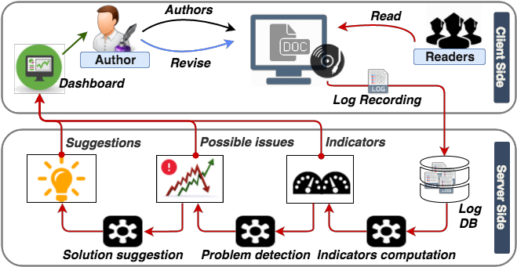
Usage-based document reengineering
“Usage-based document reengineering is the alteration of document content and structures to reconstitute it in a new form, in response to readers’ usages”
Notes:
Nous défiinissons la réingénierie documentaire à base des usages comme étant la modification du contenu et des structures documentaires pour les reconstituer en de novelles forme, en réponse aux usages des lecteurs
Cette réingénierie, nous lui associons le framework conceptual suivant
Une fois qu’un document est rédigé par un auteur, il est mis à la disposition des lecteurs
Toutes les actions des lecteurs sont capturées et enregistrées dans une base de données de trace
Ces traces don’t analysées afin de calculer un ensemble d’indicateurs permettant de décrire le comportement des lecteurs
À leur tour, ces indicateur sont analysées afin e déceler des problèmes éventuels de compréhension des apprenants,
Un outil de génération de solution permet de proposer des actions de modification documentaires à l’auteur via un tableau de bord
Moyennant ce dashboard, l’auteur peut envisage d’éditer son document et de générer une nouvelle version
Cette dernière subira le même processus de réingénierie à base des usages

Slide 9
Usage-based document reengineering
Reengineering action
(edit) primitives
(on a ) target
(to resolve an) issue
Primitives → Possible edit actions
Target → Document element
Issues → from the document structures
Issue
Reeng.
actions
Target
Primitive
Notes:
Une actions de réingénierie est définie comme étant l’application d’un ensemble de primitives d'édition sur une cible donnée en réponse à un problème de compréhension donné
Les primitives sont l’ensemble des actions élémentaires appliquées dans le cadre de l’ingénierie documentaire
La cible d’une action dépend de la définition u modèle et des structures sous-jacentes à la construction du document
Commençons donc par élaborer notre modèle de document et les primitives de réingénierie

Slide 10



Document model
Document
Surface structure
Conceptual structure
Edition
Reading
Conceptual
Structure
Encoding
Surface
Structure
Decoding
Conceptual
Structure
The surface structure
organization of the document
relations between its element
The conceptual structure
what is expressed by the author
and how it is expressed
≠
Level of comprehension

Slide 11
Issues related to document structures
Logical level
Physical level
Document
Surface structure
Conceptual structure
Logical level
Physical level
Meaning level
Writing level
Placement on the layout
PL1 Bad location
PL2 Inadequate size
Timing and synchronization
PL3 Inadequate temporal inf
PL4 Bad synchronization
Linking and navigation
PL5 Inappropriate/useless link
PL6 Needed link missing
PL7 Broken link
29 document issues

Slide 12
Issues related to document structures
Logical level
Document
Surface structure
Conceptual structure
Logical level
Physical level
Meaning level
Writing level
Selection of elements
LL1 Unnecessary/bulky element
LL2 Non suitable title
LL3 Element to decompose
LL4 Element to combine w/others
Outline and elements sequencing
LL5 Element not in its best position
LL6 Late position of the element
LL7 Early position of the element
29 document issues

Slide 13
Issues related to document structures
Writing level
Document
Surface structure
Conceptual structure
Logical level
Physical level
Meaning level
Writing level
Productivity and readability
WL1 Language and lexical weakness
WL2 Bad syntactic construction
Complexity
WL 3 Many new complex information
WL4 Complex construction
WL5 Recall problems
29 document issues

Slide 14
Issues related to document structures
Meaning level
Document
Surface structure
Conceptual structure
Logical level
Physical level
Meaning level
Writing level
Consistency
ML1 Lack or loss of thematic unit
ML2 Contradictions
ML 3 Unclear semantic relation
Cohesion
ML4 Unclear connection between ideas
ML5 Incoherent ideas
Intentionality and acceptability
ML6 Misunderstanding
29 document issues

Slide 15
Issues related to document structures
Physical level
Document
Surface structure
Conceptual structure
Logical level
Physical level
Meaning level
Writing level
Informativity
ML7 Marginal or uninformative
ML8 Overwhelming
Situationality
ML9 Inadequacy
Intertextuality
ML10 Prerequisites needed
29 document issues

Slide 16
Taxonomy of document reengineering actions
 | Addition | Modification | Deletion
Style | Add rule | Alter rule | Delete rule
Structure | Add element | Retitle – Move – Merge – Split | Delete element
Content | Insert – Explain – Illustrate – Remind | Organize – Summarize – Extend – Deepen – Reformulate – Simplify – Correct – Update –Translate | Delete content
Links | Add ink | Modify link | Del. link
A primitive
impacts a dimension: style, structure, content, or links
produces an effect: addition, modification or suppression
26 primitives

Slide 17
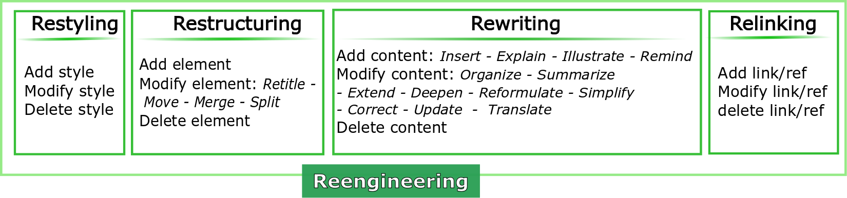

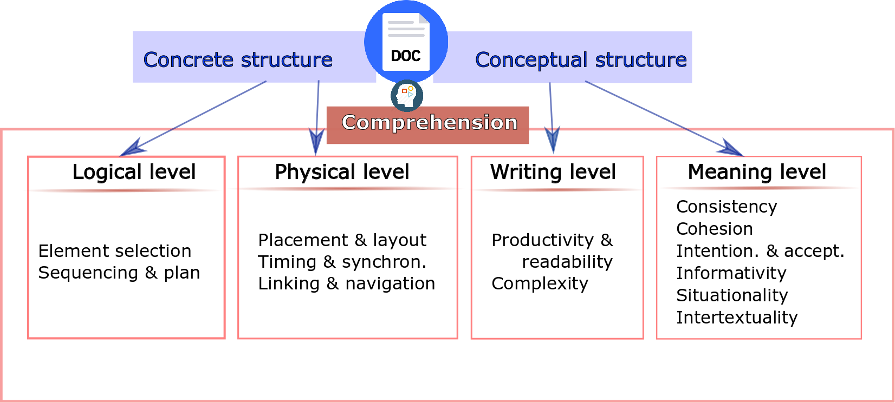
Usage-based document reengineering
Reeng. primitives
Reengineering actions
Reading issues
LL1 to LL7
PL1 to PL7
WL1 to WL5
ML1 to ML10

Slide 18
Document-related issues and reengineering primitives
Surface structure: Logical Level
Code | Issue | Primitives
LL1 | Unnecessary/bulky element | REMOVE
LL2 | Non suitable title | RETITLE
LL3 | Element to decompose | SPLIT
LL4 | Element to combine with others | COMBINE (WITH)
LL5 | Element not in its best position | MOVE (TO)
LL6 | Late position of the element | MOVE (BACKWARD)
LL7 | Early position of the element | MOVE (FORWARD)

Slide 19
Document-related issues and reengineering primitives
Surface structure: Physical Level
Code | Issue | Primitives
PL1 | Bad location | Modify_Style (location)
PL2 | Inadequate size | Modify_Style(size)
PL3 | Inadequate temporal information | Modify_style(timing)
PL4 | Bad synchronization | Modify_style(synchron)
PL5 | Inappropriate/useless link | Delete_link
PL6 | Needed link missing | Add_link
PL7 | Broken link | Modify or Delete(link)

Slide 20
Document-related issues and reengineering primitives
Conceptual structure: Writing Level
Code | Issue | Primitives
WL1 | Language and lexical weakness | Reformulate and Correct
WL2 | Bad syntactic construction | Reformulate and Correct
WL3 | Many new complex information | Reformulate, Summarize and Clarify
WL4 | Complex construction | Split
WL5 | Recall problems | Reformulate and Correct

Slide 21
Document-related issues and reengineering primitives
Conceptual structure: Meaning Level
Code | Issue | Primitives
ML1 | Lack or loss of thematic unit | Update and Correct, Move or Delete
ML2 | Contradictions | Update and Correct
ML3 | Unclear semantic relationship | Reformulate and Correct, Delete
ML4 | Unclear connection between Ideas | Reformulate, Organize , Explain and Extend
ML5 | Incoherent ideas | Reformulate, Correct, Explain and Clarify, Move or Delete

Slide 22
Document-related issues and reengineering primitives
Conceptual structure: Meaning Level
Code | Issue | Primitives
ML6 | Misunderstanding | Reformulate, Explain, Correct, Clarify, illustrate and Deepen
ML7 | Marginal or Uninformative | Deepen, Add, Merge or Delete
ML8 | Overwhelming | Split, Clarify, Explain, simplify and Summarize
ML9 | Inadequacy | Move or Delete
ML10 | Prerequisites needed | Add, Move the element or Add_links

Slide 23
Roadmap
Contributions
A general framework for usage-based document reengineering A model of document structures, and the related factors of comprehension and associated issues. Taxonomy of document reengineering actions A reading analytics approach for course revision Reading session concept and algorithm Taxonomy of reading session-based indicators, and their use for issue detection Generation of revision suggestions based on the reading issues CoReaDa: a reading analytics dashboard. A set of evaluation and validation studies
1
Introduction
Usage-based document
reengineering
2
3
Course reading analytics
4
CoReaDa
5
Evaluation studies
6
Conclusion
Notes:
Dans cette partie, nous allons introduire notre approche analytique qui met en œuvre le modèle de réingénierie que nous avons introduit
Comme contributions, nou allons préenter l’approche analytique, un algo pour l’analyse des traces, un ensemble d’indicateur et un mécanisme de génération de suggestion de révision

Slide 24
Log-based approach for course revision
Reengineering courses
based on learners’ reading activity logs.
Sever-based
A user log = set of his timestamped actions
<id, user, page, date,…>
Reading activity = set of active + inactive periods
Reading session = active period
→ Need to reconstruct the reading sessions

Slide 25
Session identification: WUM methods
Trace
Action₁
A₂
A₃
A₄
A₅
A₆
A₇
A₈
A₉
Actual reading
Notes:
La première méthode délimite les session en définissant une limite (ou seuil supérieur) à la durée totale d’une session. La valeur de durée la plus utilisée est de 30 minutes
Le problème d’une telle approche est que, peu importe la valeur de seuil, des activités continues et longues vont être divisées, alors que des courte période d’activités distinctes vont être fusionnées parfois avec des période d'inactivité
La 2nd approche se base sur la définition d’un temps maximum de lecture d‘un élément (une page), souvent 10 minutes
Le problème est que ceci suppose que les pages ont la même complexité et nécessitent un même temps de lecture, ce qui n’est pas vrai

Slide 26
Session identification: WUM methods
Trace
Action₁
A₂
A₃
A₄
A₅
A₆
A₇
A₈
A₉
Actual reading
Session
Session
Session
Session
Limit on the total duration of the session
Fixed value : 30 min
But: cuts continuous activities and merges separate short ones including potential in-between inactive periods
Notes:
La première méthode délimite les session en définissant une limite (ou seuil supérieur) à la durée totale d’une session. La valeur de durée la plus utilisée est de 30 minutes
Le problème d’une telle approche est que, peu importe la valeur de seuil, des activités continues et longues vont être divisées, alors que des courte période d’activités distinctes vont être fusionnées parfois avec des période d'inactivité
La 2nd approche se base sur la définition d’un temps maximum de lecture d‘un élément (une page), souvent 10 minutes
Le problème est que ceci suppose que les pages ont la même complexité et nécessitent un même temps de lecture, ce qui n’est pas vrai

Slide 27
Session identification: WUM methods
Trace
Action₁
A₂
A₃
A₄
A₅
A₆
A₇
A₈
A₉
Actual reading
Session
Sess.
S.
S.
S.
S.
Session
Limit on the page-stay time with a predefined threshold.
Fixed value : 10 min
But: some pages may be read faster or slower
Notes:
La première méthode délimite les session en définissant une limite (ou seuil supérieur) à la durée totale d’une session. La valeur de durée la plus utilisée est de 30 minutes
Le problème d’une telle approche est que, peu importe la valeur de seuil, des activités continues et longues vont être divisées, alors que des courte période d’activités distinctes vont être fusionnées parfois avec des période d'inactivité
La 2nd approche se base sur la définition d’un temps maximum de lecture d‘un élément (une page), souvent 10 minutes
Le problème est que ceci suppose que les pages ont la même complexité et nécessitent un même temps de lecture, ce qui n’est pas vrai

Slide 28
An new algorithm for extracting reading sessions
Dynamic and per-page threshold method
Page-stay threshold
Each page with its own threshold: page inner-complexity
Grounded on data that represent learners’ interactions
Automatic updating to incoming data and course evolution
Notes:
Par conséquent, nous introduisons une nouvelle méthode qui définit un seuil pour le temps de visite de chaque page individuellement
Donc à chaque page on associe une valeur de seuil propre
Ceci permet de prendre en compte la complexité et la taille de chaque page
En plus, ce temps n'est pas fixe. Il résulte de calcul à partir de données réelles: en considérant les durées de lecture que les apprenants passent sur l’élément
Une telle méthode est intéressante car elle permet de mettre à jour ces seuils à chaque arrivée de nouvelle données, pour refléter par exemple une évolution du contenu

Slide 29
A new algorithm for extracting reading sessions
Pre-process
Data
Pre-process
Data
Calculate
Tresholds
Delimit
Reading Sessions
Raw data
Identify users
Compute durations
User 1
User 2
User 3
t1 t2 t3 t4 t5 … tn
d1=t2 – t1 d2=t3-t2 d3= t4 – t3 d4= t5 – t4 dn = ?
User 4
…
User n
Very long Very short Unknown
Notes:
Plus techniquement, la mise en œuvre de cette méthode passe par un ensemble d’étapes
La première étape est un prétraitement des données brutes collectées à partir du serveur
nous procédons d’abord à l’identification des utilisateurs et de leurs données
Pour chaque Utilisateur, ses actions sont ordonnées dans le temps. Nous définissons le début d'un événement n comme étant la fin de l'événement n-1. Se pose bien sur le cas du dernier événement pour chaque utilisateur
Ceci permet de définir pour chaque événement un instant de début et de fin, et une durée théorique
Il en résulte quelques durées astronomiques, d’autre trop courte, en plus le dernier événement n’aura aucune durée car nous ne disposons pas de moyen pour l’estimer
Nous devons traiter donc ces cas

Slide 30
A new algorithm for extracting reading sessions
Pre-process
Data
Calculate
Tresholds
Delimit
Reading Sessions
Eliminate outliers
Compute thresholds values
Peirce criterions [Ross, 2003]
Elements | Durations
Elt 1 | d₁₁, d₁₂, d₁₃,……
Elt 2 | d₂₁, d₂₂, d₂₃,……
… | ……
Elt n | d_{n1}, d_{n2}, d_{n3},……
Threshold
=MAX(d₁₁,…)
=MAX(d₂₁,…)
…
=MAX(d_{n1},…)
Duration distribution
Notes:
La 2nd étape consiste en le calcul des seuils, pour chaque page ou élément
d’abord, nous éliminons les durées clairement anormales, correspondant à des observations anormales ou outliers
Pour cela, nous utilisons la méthode de Peirce
Par la suite, pour chaque élément nous considérons le maximum de temps de lecture comme étant le seuil

Slide 31
A new algorithm for extracting reading sessions
Pre-process
Data
Calculate
Tresholds
Delimit
Reading Sessions
Deal with unknown durations
Delimit sessions
d1 d2 d3 d4 d5 d6 … dn
Elt
Session
Session
Threshold(Elt)
Session ends on an action if:
Action duration > time threshold of the element
Notes:
Une fois que nous avons les seuils, il devient facile de délimiter les sessions
Nous considérons comme étant terminés quand, dans les traces d’un utilisateur donné, un élément est lu pendant une période qui dépasse son temps de seuil
Cet élément devient le dernier de la session courante
L’élément qui suit sera par conséquent le premier élément lu dans une nouvelle session

Slide 32
Reading session-based Indicators
1. Stickiness
2. Rereading
Visits ratio
Rereads ratio
1
2
3
2
4
5
2
3
5
6
6
7
3
2
9
Unique readers ratio
Within-session rereads ratio
Reading sessions ratio
1
2
3
2
4
Reading speed
Between-session rereads ratio
Interest
1
2
3
2
4
5
2
3
5
6
6
7
3
2
9
Notes:
Dans la 1ère classe, nous définissons 5 indicateurs de popularité, calculé sous forme relative en termes de ratio
La classe relecture est composée de 3 indicateur
le pourcentage de lecture qui sont des relectures
Le pourcentage de relectures qui se font au sein de même sessions
Le pourcentage de relecture qui se font dans des sessions différentes

Slide 33
Reading session-based Indicators
Past incoming
Future incoming
Ch. 1
Ch. 2
Ch. 3
Linear
arrival
Ch. 4
Linear
departure
Ch. 5
Ch. 6
Ch. 7
Past outgoing
Future outgoing
3. Navigation
4. Stop & resume
Navigation Linearity
Arrival linearity
Future arriv.
Past arriv.
Departure linearity
Future dep.
Past dep.
Reading halts ratio
Reading stops ratio
Resume linearity
Future resume ratio
Past resume ratio
Notes:
Pour définir les 2 classes restantes, nous avons d'abord modélisé toutes les transitions possible depuis et vers un élément
La classe navigation décrit donc ces transitions en termes de linéarités
La dernière classe est constituée de l'indicateur
taux d'arret définitif sur l'élément
Quand l'arret n'est pas définitif, la reprise peut être normale (sur le même élément d'arret ou sur celui qui suit), en arrière ou plus en avant
Nous dfinissons donc des indicateurs pour ces différents cas

Slide 34
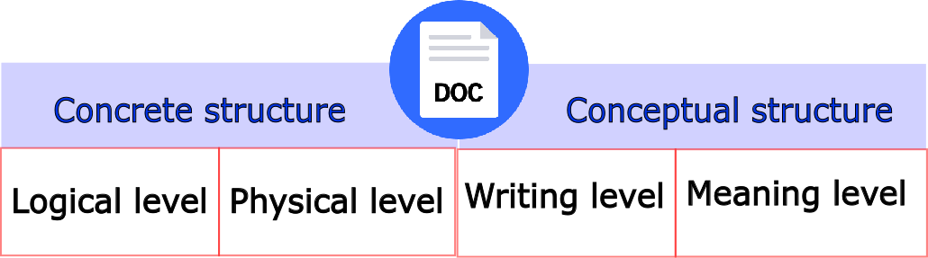
Indicator-based issue detection & revision suggestion
Indicator
Values
Comprehension issues
LL1 to LL7
PL1 to LL7
WL1 to LL5
ML1 to ML10
Elements
Indicators values depend on the construction of the document
Indicator issues result from document issues
Revision suggestion = combination of the corresponding primitives

Slide 35
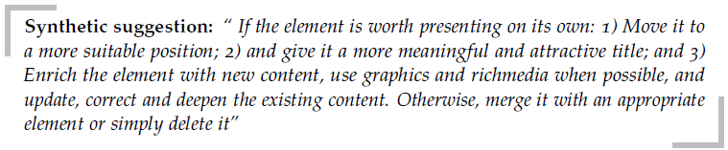
Indicator-based issue detection & revision suggestion
Issue: Very little interest
Logical level: bad title (LL2)
Meaning level: uninformative or boring (ML7), out of subject (ML1), not appropriate information (ML9)
Corresponding primitives
LL2 → (Restruct.) Retitle
ML1 → (Rewriting) Update, Correct; (Restruct.) Move or Delete
ML7 → (Rewriting) Deepen, Add; (Restructuring) Merge or Delete
ML9 → (Restruct.) Move or Delete

Slide 36
Indicator-based issue detection & revision suggestion
Stops | Issues | Revision suggestion
Multiple reading stops | WL1-WL2 WL3-WL4 ML1 ML3-ML4 ML5-ML10 | “If the element is worth presented, move it to a suitable position. Otherwise, merge it with an appropriate one or simply delete it. Also, rewrite the content: enhance its understanding by reformulating and simplifying it, further explaining it and illustrating the ideas. Verify, correct any possible error and update the outdated content.”
Multiple nonlinear resumes | LL5-PL5-WL5-ML3-ML4-ML5 | “To advocate a linear resume after a halt on the element, move it to a more appropriate position. Facilitate its memorability: reformulate its content, synthesize and clarify the complicated or long parts, and simplify the writing. Also, think to delete some links to/from distant elements from/to this element and replace them with quick reminders where and when needed.”
… | … | …
Navigation | Issues | Revision suggestion
Low linearity of transitions | LL5-PL5-WL5-ML3-ML4-ML5 | “To advocate a linear reading of the element, move it to a more appropriate position. Facilitate its memorability: reformulate its content, synthesize and clarify the complicated or long parts, and simplify the writing. Also, think to delete some links to/from distant elements from/to this element and replace them with quick reminders of the relevant content where and when needed.”
Multiple arrivals from future elements | LL5-LL7-PL5-WL5 | “Consider moving forward the element to a more appropriate place. Delete links from future elements and replace them when needed using reminders of the relevant content. Importantly, facilitate its memorability: reformulate its content, synthesize and clarify the complicated or long parts, and simplify the writing.”
… | … | …
Stickiness | Issues | Revision suggestion
Very few visits | L1-ML1- ML7- ML9 | “If the element is worth presenting on its own: 1) Move it to a more suitable position; 2) and give it a more meaningful and attractive title; and 3) Enrich the element with new content, use graphics and richmedia when possible, and update, correct and deepen the existing content. Otherwise, merge it with an appropriate element or simply delete it”.
Very fast speed of reading | LL1-ML3- ML7- ML9 | “If the element is worth presenting on its own: 1) Move it to a more suitable position; 2) and give it a more meaningful and attractive title; and 3) Enrich the element with new content, and update, correct and deepen the existing content. Otherwise, merge it with an appropriate element or simply delete it.”
… | … | …
Rereading | Issues | Revision suggestion
Lot of rereading | PL5-WL4- WL5-ML8 | “In order to minimize rereading of the element, facilitate its memorability: reformulate its content, synthesize and clarify the complicated or long parts, and simplify the writing. Some rereads may be due to the existence of many references to this element: delete some of these links or replace them with short reminders”
Lot of within-session rereading | WL1-WL2- WL3- WL4-ML4-ML8 | “In order to minimize this kind of rereading, enhance its readability and facilitate its understanding: reformulate, synthesize and clarify the complicated or long parts, and simplify the writing.”
… | … | …
Notes:
L’analyse des valeurs de chaque indicateur permet de déceler les éléments qui ont des valeurs suspectes, pouvant donc refléter un quelconque problème de lecture ou de compréhension
Pour cela, nous prenons toutes les valeurs de l’indicateur, au niveau de chaque élément du cours et nous cherchons les valeurs aberrantes
Les valeurs aberrantes reflètent un problème potential par rapport à l’aspect étudié par l’indicateur
Par exemple, si l’on s’intéresse à la vitesse de lecture, les pages lues trop lentement peuvent être des pages difficiles à lire

Slide 37
Roadmap
Contributions
A general framework for usage-based document reengineering A model of document structures, and the related factors of comprehension and associated issues. Taxonomy of document reengineering actions A reading analytics approach for course revision Reading session concept and algorithm Taxonomy of reading session-based indicators, and their use for issue detection Generation of revision suggestions based on the reading issues CoReaDa: a reading analytics dashboard. A set of evaluation and validation studies
1
Introduction
Usage-based document
reengineering
2
3
Course reading analytics
4
CoReaDa
5
Evaluation studies
6
Conclusion

Slide 38
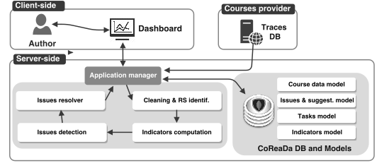
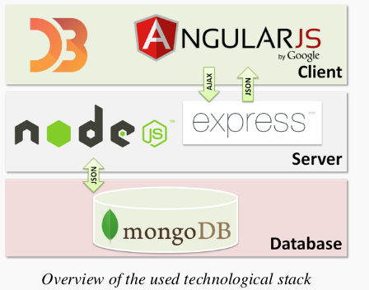

Implementation of the log-based approach
Implementation: analytics engine + dashboard
Dashboard: One-page interface, textual+graphical components
MVC Architecture of CoReaDa
Used technologies
Code: https://github.com/smadjid/CoReaDa - Application: https://bit.ly/CoReaDa
Notes:
Nous avons implémenté nos différentes propositions dans un outil d'analyse et d'assistance aux auteurs de cours en ligne
L'architecture de l'outil suit le paradigme MVC avec une partie
...
“Visual display of the most important information needed to achieve one or more learning objectives, consolidated and arranged on a single screen so the information can be monitored at a glance” (Few, 2006)
To trigger authors’ reactions: integrate decision-making options. Majority of the dashboards lack (Schwendimann et al. 2017).

Slide 39
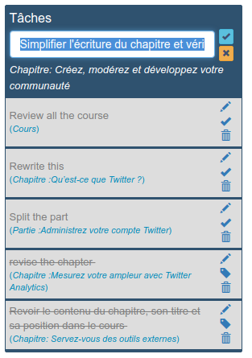
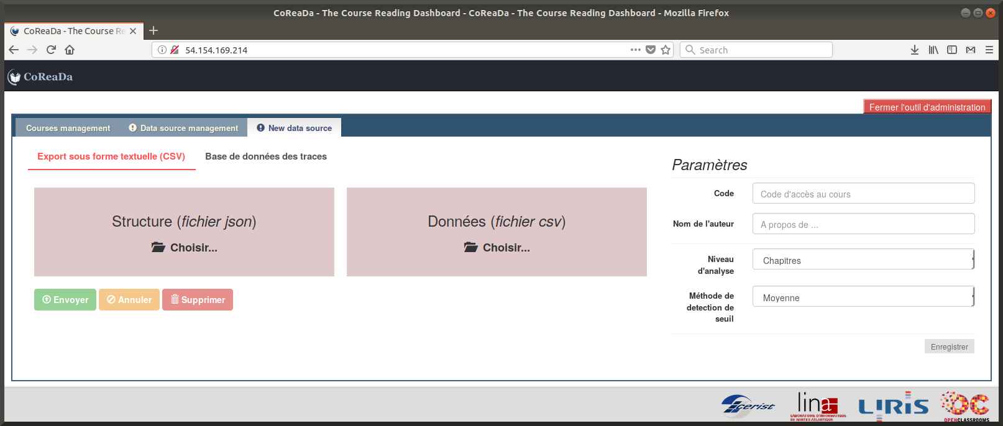
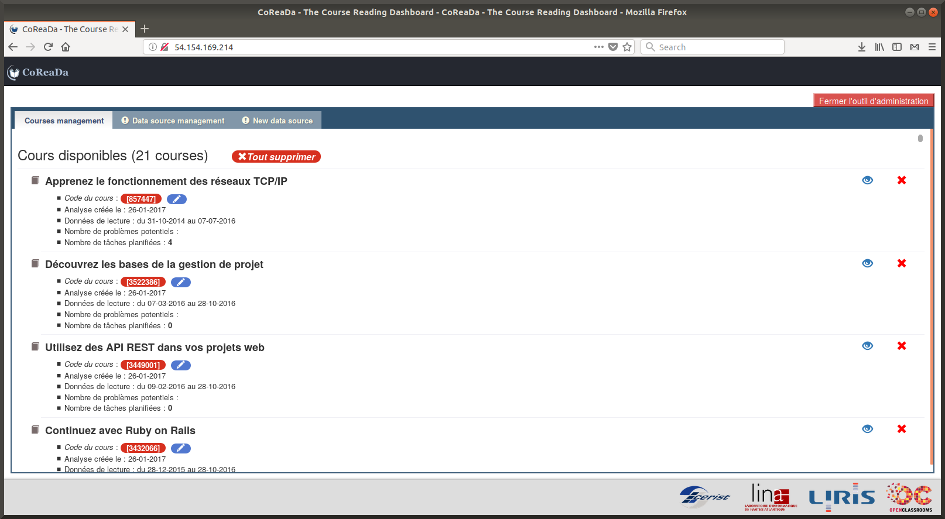
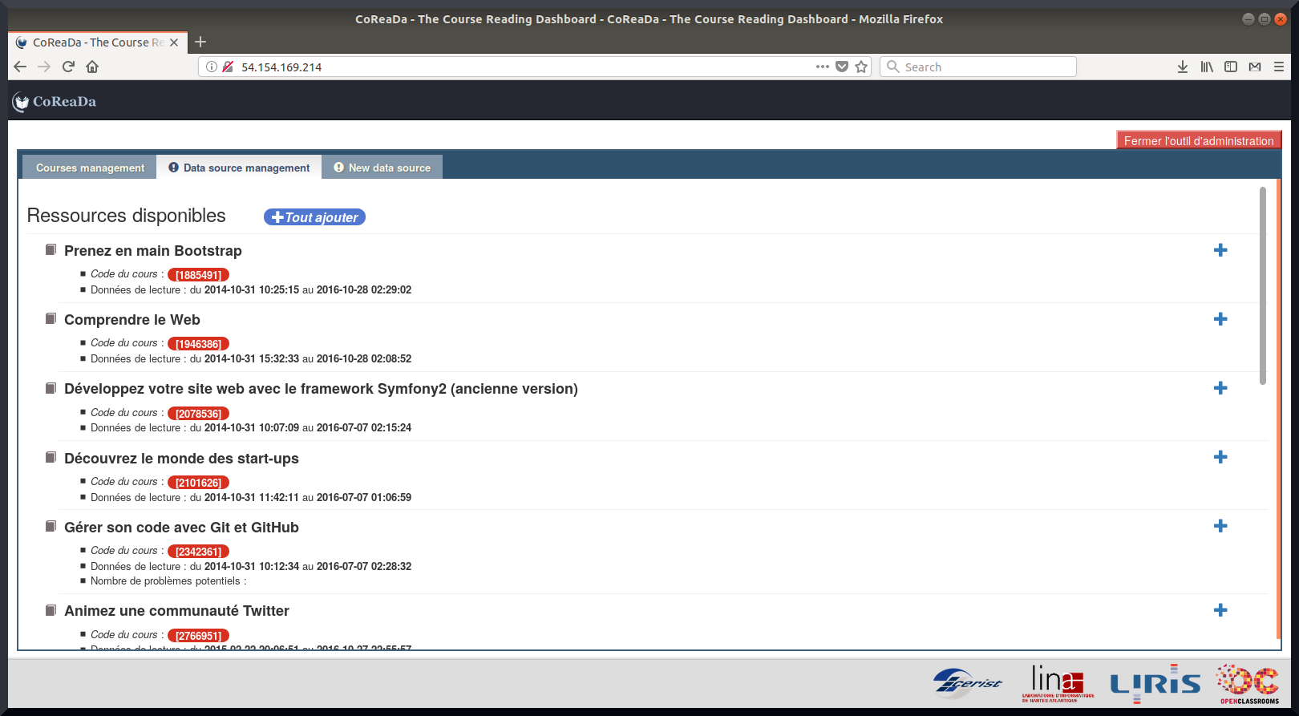
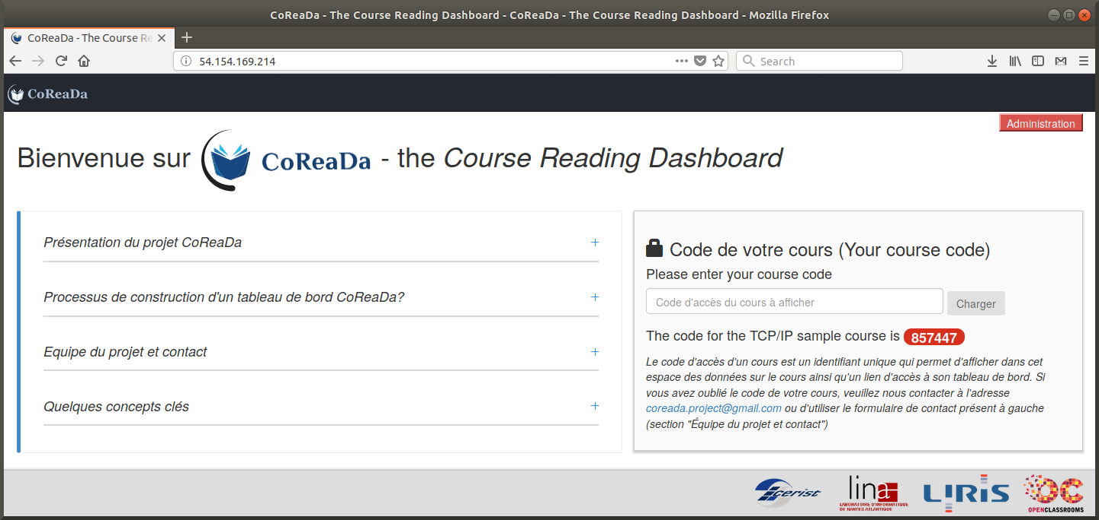
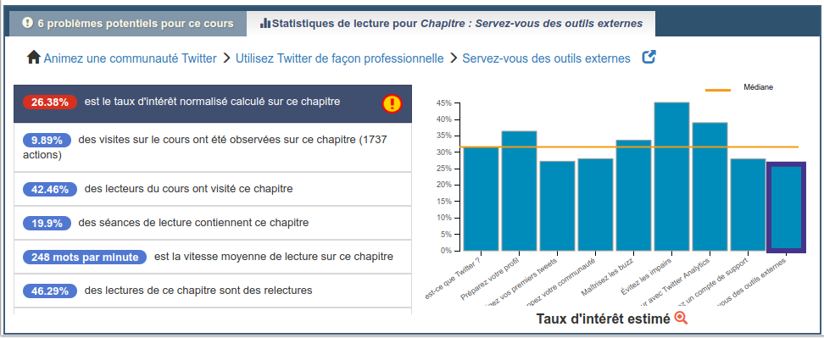
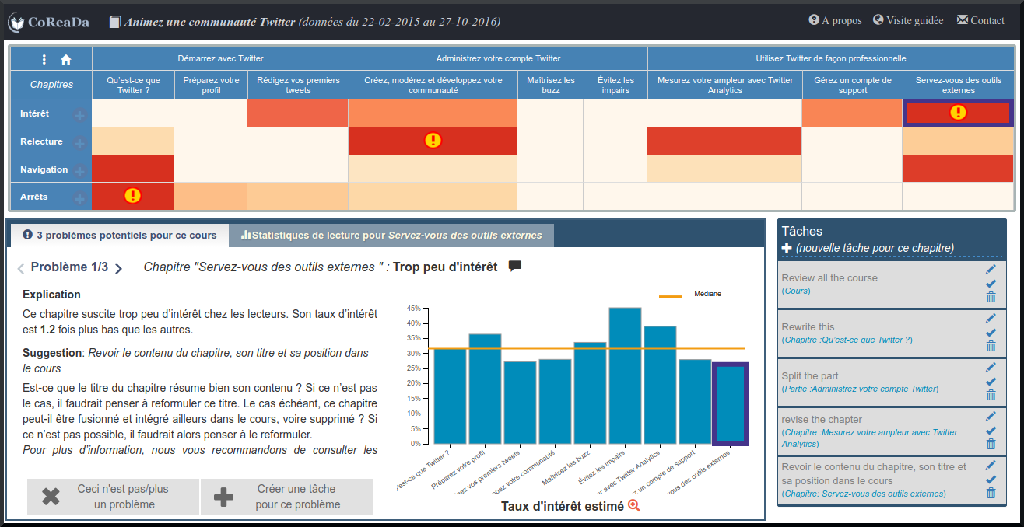
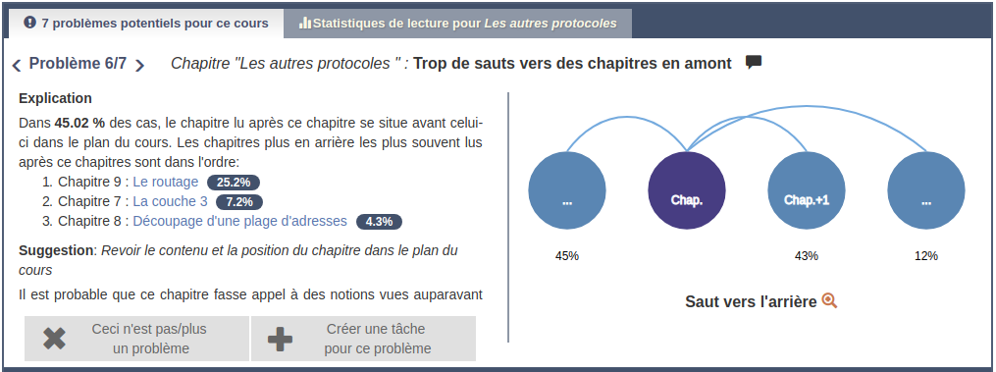
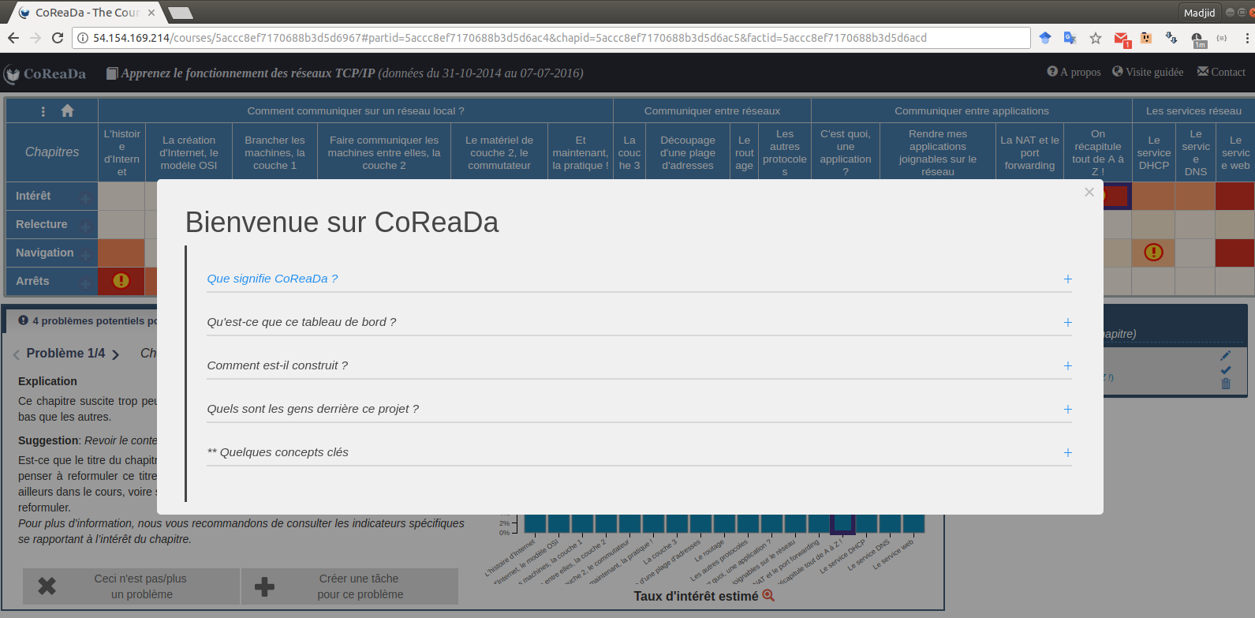
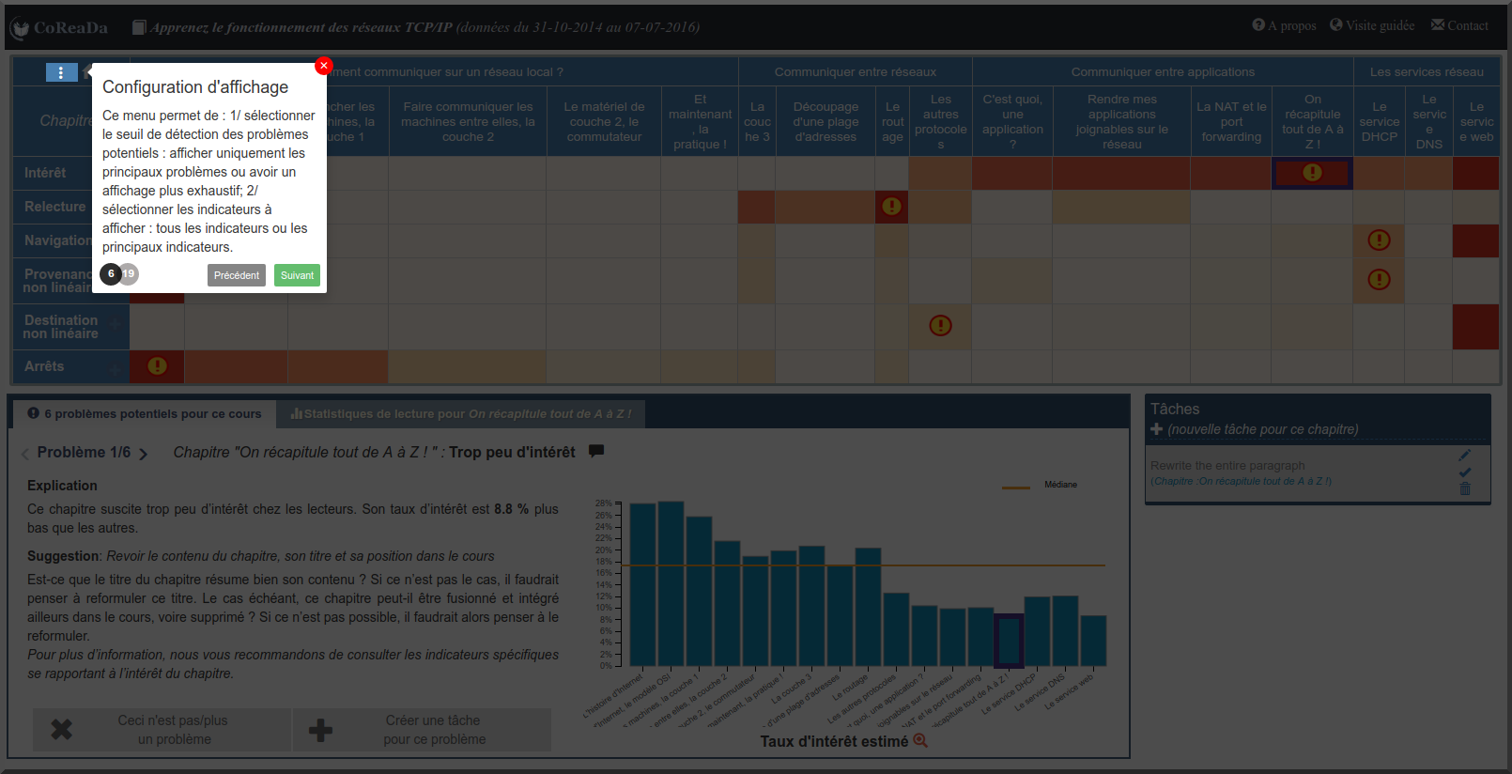
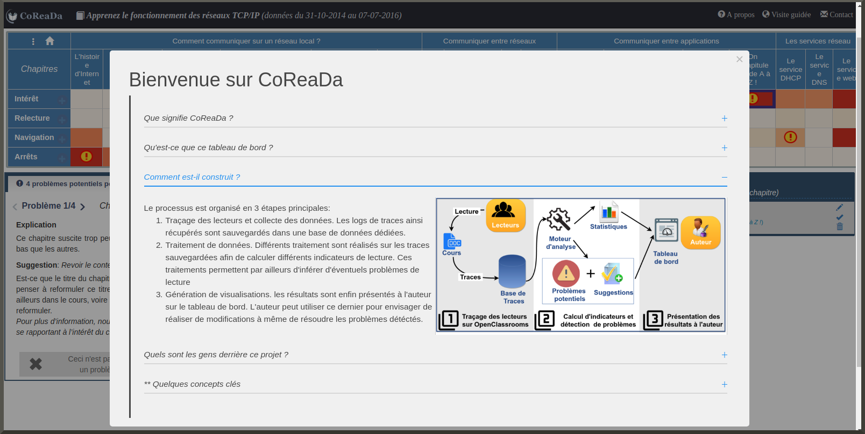
CoReaDa interface
Connection screen for authors
Guided visit
Issues Tab
Course analysis
Stats Tab
Courses management
Welcome screen
Tasks management

Slide 40
Roadmap
Contributions
A general framework for usage-based document reengineering A model of document structures, and the related factors of comprehension and associated issues. Taxonomy of document reengineering actions A reading analytics approach for course revision Reading session concept and algorithm Taxonomy of reading session-based indicators, and their use for issue detection Generation of revision suggestions based on the reading issues CoReaDa: a reading analytics dashboard. A set of evaluation and validation studies
1
Introduction
2
Usage-based document
reengineering
3
Course reading analytics
4
CoReaDa
5
Evaluation studies
6
Conclusion

Slide 41
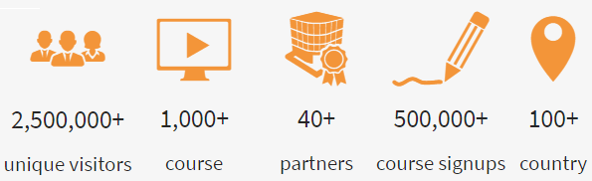

Platform & Objectives
5 studies to evaluate our proposals
125 course authors and 26 learners and12 courses Openclassrooms
Notes:
Afin valider nos propositions nous avons mené une série de 5 études avec l'objectif d'évaluer
Les capacités de la méthode d'identification de sessions
La pertinence des indicateurs
Les capacités des méthodes de détection de problèmes de compréhension et de génération de suggestion de révision
Les propriétés du tableau de bord
Ces études ont été réalisées avec les auteurs et apprenants de la plateforme OC

Slide 42
Study 1: session identification algorithm
Compliance with element complexity in terms of size
Pearson correlation coefficient element size ⇆ element threshold :
r = 0,82
Power Law distribution (WUM method):
Linear regression: Log(number of distinct read elements) on Log(total number of reading sessions)
Good results →
regression correlation coefficient R2~1
std. error err~0
Notes:
Afin d'évaluer les capacités de la méthode de détection de session, nous avons utilisé deux moyens
Nous avons d'abord vérifié la conformité des valeurs de seuil des pages avec la complexité en termes de taille de ces pages
Le coefficient de pearson indique très clairement une corrélation positive, ce qui veut dire que la valeur du seuil augmente à chaque fois que la taille de la page devient importante
La 2e méthode, qui est la plus utilisée pour la vérification des algorithmes d'identification de session est de vérifier que la plupart des visites sont concentrées sur un ensemble réduit de page, c'Est-ce qu'on appelle la loi de puissance
Dans notre contexte, ceci revient à faire une regression linéaire entre le log du nombre d'éléments lus sur le log du nombre total de sessions
Les resultats sont conformes à cette loi quand le coefficient r2 s'approche de 1 et l'erreur de 0

Slide 43
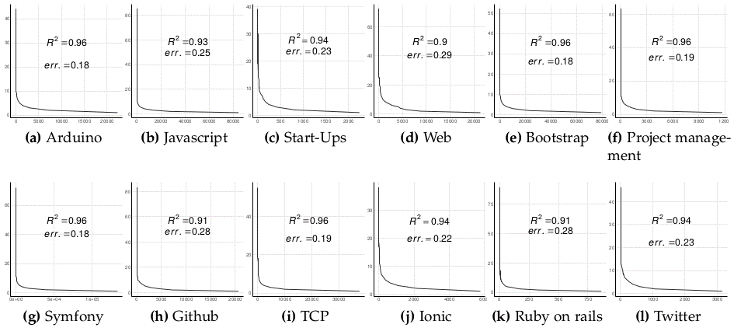
Study 1: session identification algorithm
Session size found by the power law distribution
Notes:
Comme nous pouvons le voir sur ces 12 cours, les résultats sont intéressants.
Pour mieux vérifier ces derniers, nous les avons comparés aux résultats des deux méthodes les plus usuelles: seuil sur temps de visite de 10 min, et seuil sur la durée total de 30mn
Nous voyons clairement que notre méthode donne souvent de meilleurs résultats

Slide 44
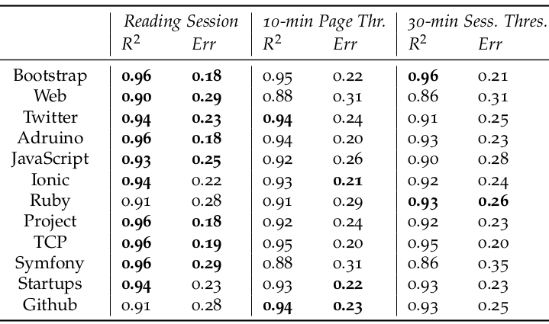
Study 1: session identification algorithm
Comparative results between three session identification methods
Notes:
Comme nous pouvons le voir sur ces 12 cours, les résultats sont intéressants.
Pour mieux vérifier ces derniers, nous les avons comparés aux résultats des deux méthodes les plus usuelles: seuil sur temps de visite de 10 min, et seuil sur la durée total de 30mn
Nous voyons clairement que notre méthode donne souvent de meilleurs résultats

Slide 45
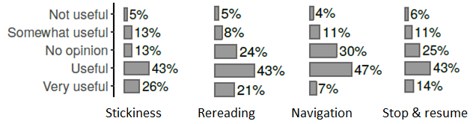
Study 2: Relevance of the set of indicators
Method
online survey: likert scales + free comments
Participants
125 OpenClassrooms course authors
Authors’ ratings of the indicators
61% positive - 16% negative – 23% no opinion
Stickiness > Rereading > Stop&resume > Navigation
Notes:
La 2e étude portait sur l'évaluation de la, pertinence des indicateurs, avec 125 auteurs via un questionnaire en ligne
Nous montrons ici juste les résultats agrégé

Slide 46
Study 3: Issue detection and revision suggestion
Participants
12 OpenClassrooms course authors
Online survey
What are your expectations (in terms of problems)?
Rate the relevance of the detected issues for course revision (Likert)
Rate the relevance of the provided suggestions (Likert)

Slide 47
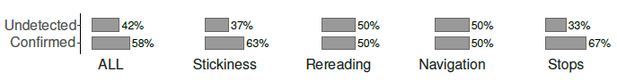
Study 3: Issue detection and revision suggestion
Distribution of the issues expected/detected
42% of authors’ beliefs are false
58% of new knowledge

Slide 48
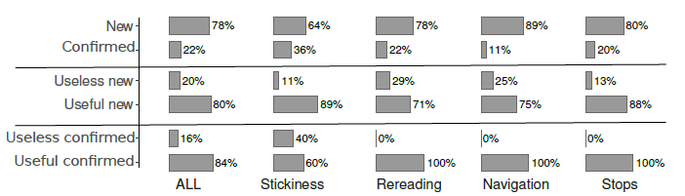
Study 3: Issue detection and revision suggestion
Authors’ rating of the relevance of the issues detected
The knowledge is mostly new and is useful

Slide 49
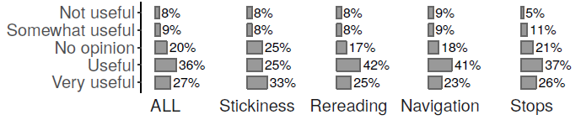
Study 3: Issue detection and revision suggestion
Relevance of the suggestions for course revision
63% positive - 17% negative

Slide 50
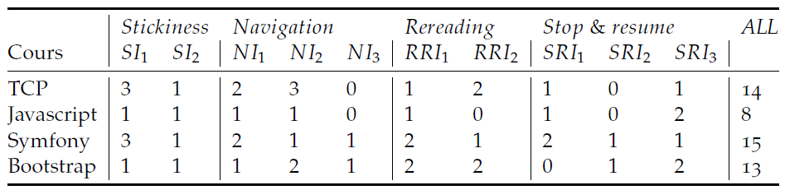
Study 4: Detected issues vs learners’ real problems
26 learners Openclassrooms
Subset of 4 courses and 10 types of issues

Slide 51
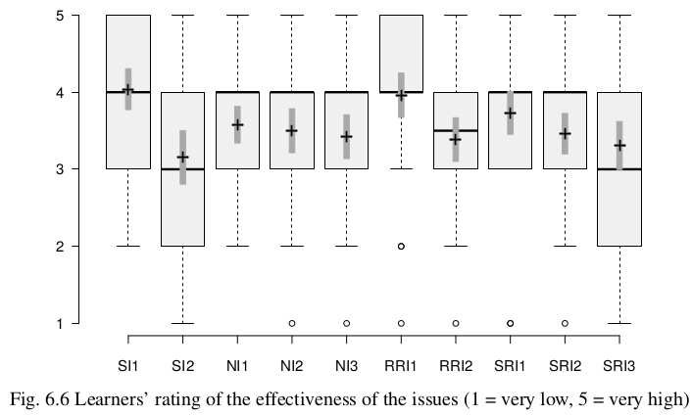
Study 4: Detected issues vs learners’ real problems
Learners’ rating of the effectiveness of the issues (1 = very low, 5 = very high)
Almost all ratings >= midpoint 3
All medians & means > midpoint 3

Slide 52
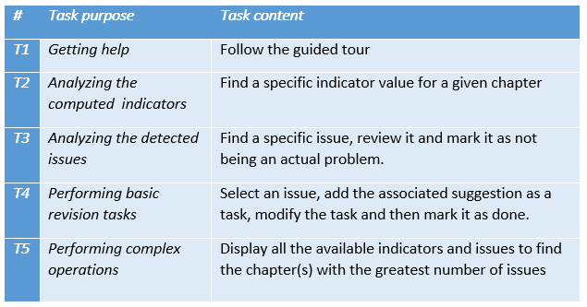
Study 5: a) CoReaDa usability
Task-based experiment

Slide 53
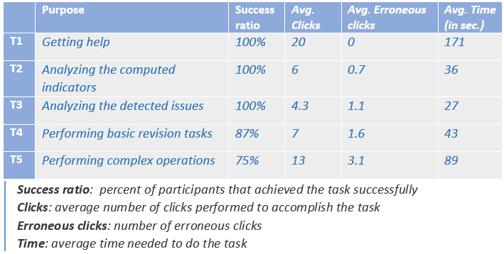
Study 5: a) CoReaDa usability
Performance metrics computed from the tasks results
Tasks mostly done quickly and successfully
The guided visit helped!

Slide 54
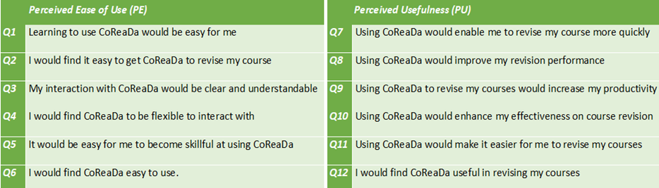
Study 5: b) CoReaDa acceptance
TAM questionnaire items

Slide 55
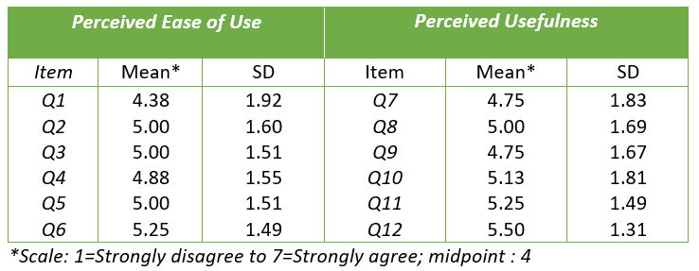
Study 5: b) CoReaDa acceptance
TAM questionnaire results
All means > midpoint 4
PEU + PU → Good attitude to effective use

Slide 56
Roadmap
Contributions
A general framework for usage-based document reengineering A model of document structures, and the related factors of comprehension and associated issues. Taxonomy of document reengineering actions A reading analytics approach for course revision Reading session concept and algorithm Taxonomy of reading session-based indicators, and their use for issue detection Generation of revision suggestions based on the reading issues CoReaDa: a reading analytics dashboard. A set of evaluation and validation studies
1
Introduction
2
Usage-based document
reengineering
3
Course reading analytics
4
CoReaDa
5
Evaluation studies
6
Conclusion

Slide 57
Conclusion
We proposed a reading analytics approach for detecting learners’ needs and assisting authors in revising their courses
Promising results
Good understanding of learners’ reading behavior
Improved authors’ awareness about their course consumption
Identification of learners’ comprehension issues
Generation of revision suggestion
Authors support through all the revision process

Slide 58
Perspectives
A large-scale longitudinal study (in different contexts)
Traces of other learning activities
Client-side logs analysis & indicators
Learners’ profiles (background, reading pace) and groups
Integration of course authoring tools
Learners’ dashboards and tools for self-monitoring

Slide 59
Academic output
“A framework for usage-based document reengineering” (2013) in Proceedings of the 2013 ACM Symposium on Document Engineering (DocEng’13), Florence, Italy, pages 99–102. ACM
“Towards reading session-based indicators in educational reading analytics” (2015) in Design for Teaching and Learning in a Networked World. Lecture Notes in Computer Science, vol 9307, pages 297–310. Springer, Cham
“Leveraging Learners’ Activity Logs for Course Reading Analytics Using Session-Based Indicators” (in press) in International Journal of Technology Enhanced Learning (IJ-TEL). Inderscience
“Towards fine-grained reading dashboards for online course revision”. Educational Technology Research and Development (ETR&D), (in press). Springer
Thank you for your attention!

